Slide 1
Kunst - Skulptur
Fra arkaisk til tidlig klassisk tid
Ca. 700-479 f.Kr.

Slide 2
Kunstperioder i Antikken
Arkaisk tid: 700-479 f.v.t.
Klassisk tid: 479-323 f.v.t.
479-450 f.v.t.: Tidlig klassisk skulptur
450-400 f.v.t.: Højklassisk skulptur
400-323 f.v.t.: Senklassisk skulptur
Hellenistisk tid: 323-31 f.v.t.

Slide 3
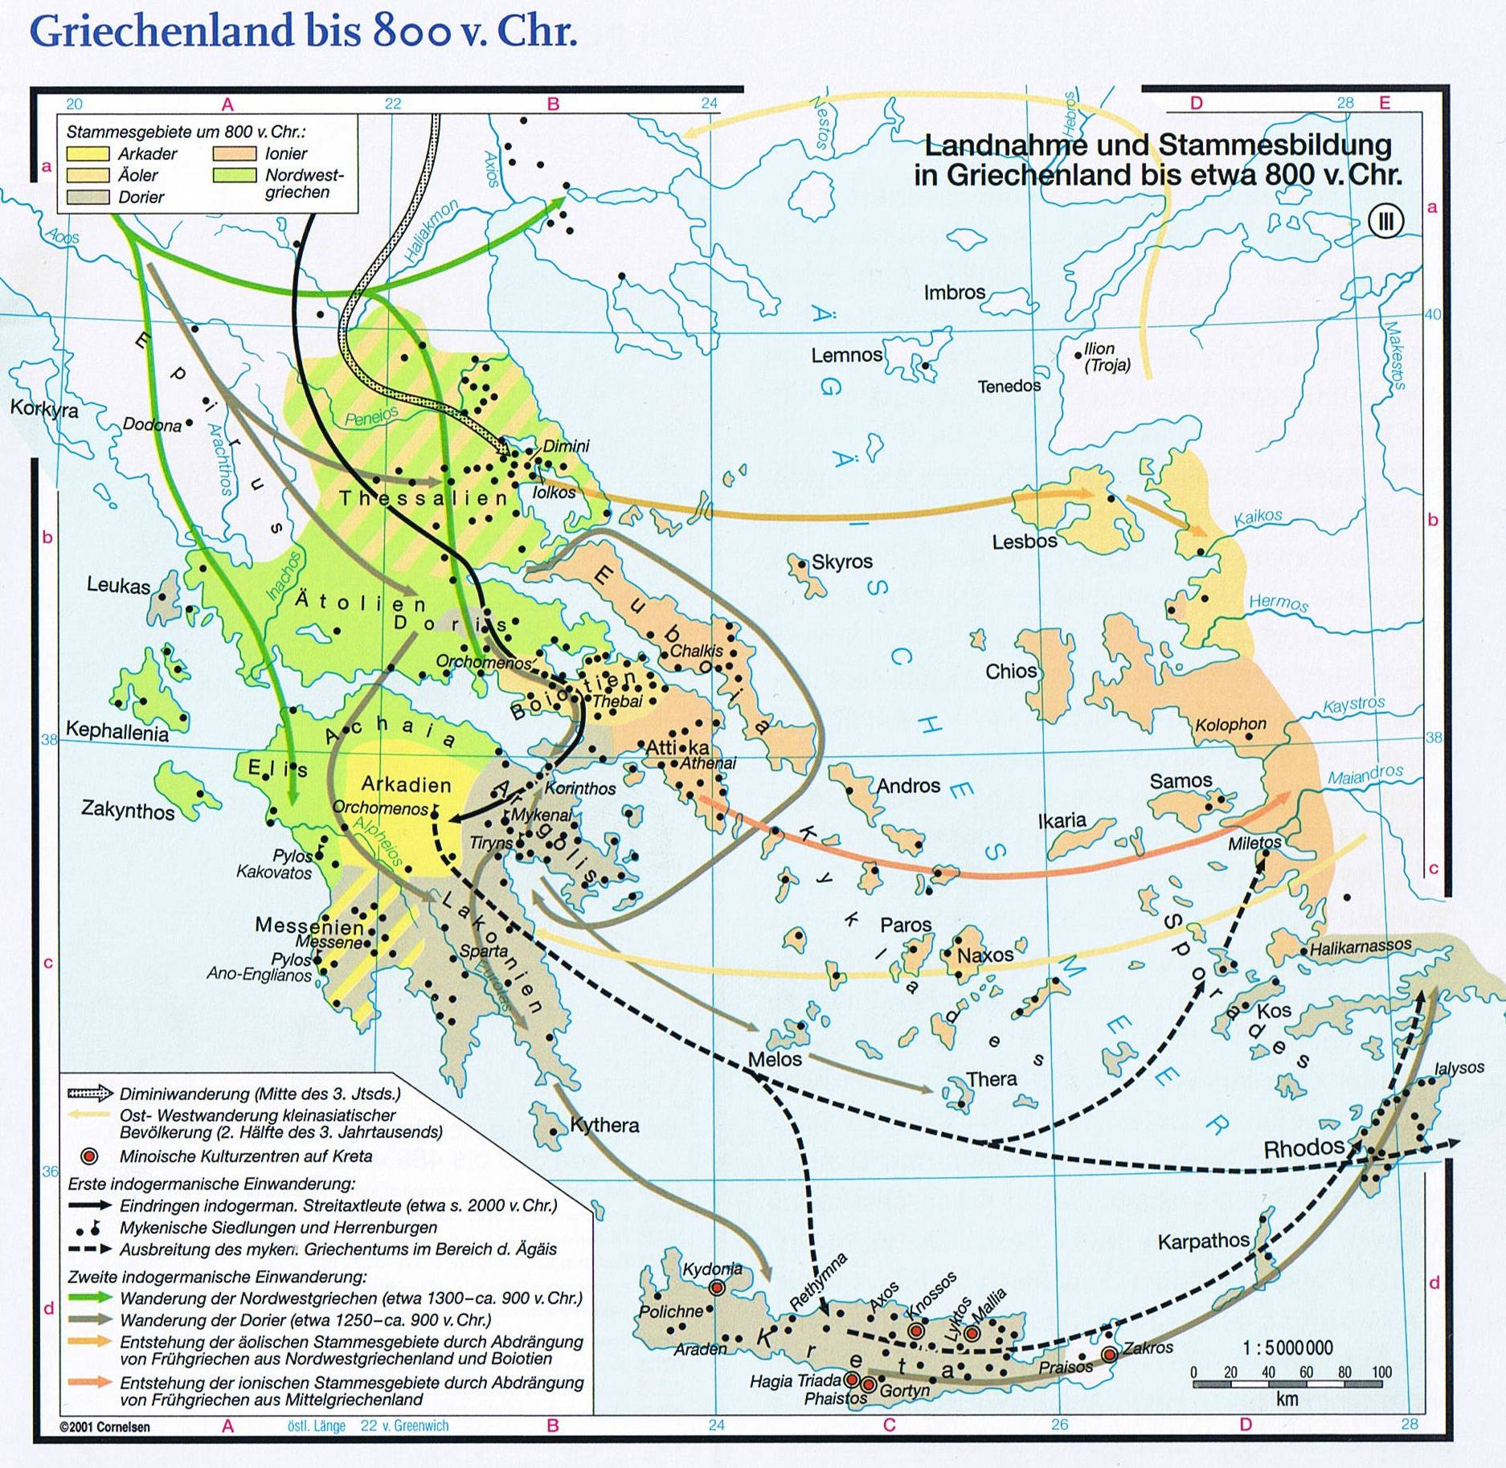

Slide 4
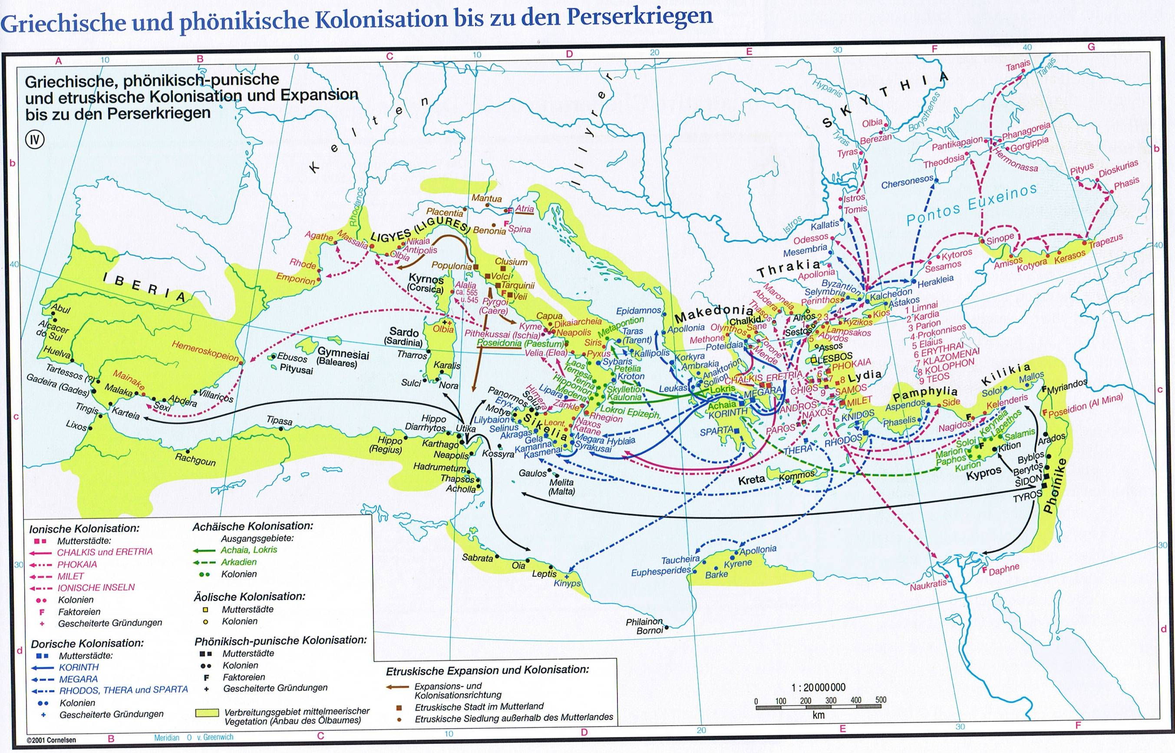

Slide 5
EGYPTISK INSPIRATION

Slide 6
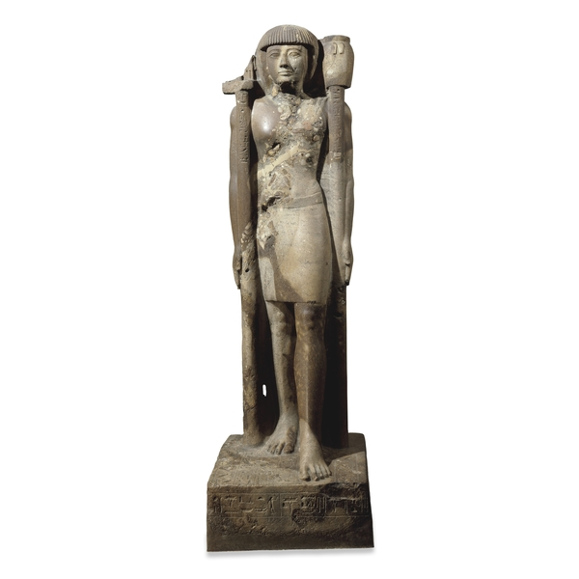
Khaemwaset fra Asyut
(el. Abydos), Ægypten
Søn af Ramesses II
(British Museum)
ca. 1250 f.Kr.
Notes:
Fra British Museums hjemmeside
Sandstone conglomerate statue of Khaemwaset
A son of Ramesses II bearing standards of the god Osiris
From Asyut, perhaps originally from Abydos, Egypt
19th Dynasty, about 1250 BC
In his long reign, Ramesses II (1279-1213 BC) had many sons by a number of different wives. The best-known of these is almost certainly his fourth son Khaemwaset, who has left many traces of his activities in Egypt. Early in his life, Khaemwaset was attached to the cult service of Ptah, the god of Memphis. Khaemwaset spent most of the rest of his life in the Memphite region. He is renowned as perhaps being the 'first Egyptologist', as he left large inscriptions telling of his visits to clear and renew parts of the pyramids of Giza and Saqqara. He was also responsible for work on the burial places of the Apis bulls at Saqqara, and may even have been buried there himself. In later times Khaemwaset was recalled as a magician.
This statue was probably intended to be set up in the temple at Abydos. It shows Khaemwaset displaying his piety before Osiris by holding one of the god's symbols, the emblem of the nome (province) of Abydos.
The execution of the statue in a sandstone with a vein of pebbly conglomerate shows the skill with which sculptors could work even the most difficult material.
T.G.H. James and W.V. Davies, Egyptian sculpture (London, The British Museum Press, 1983)
C. Chadefaud, Les statues porte-enseignes de (Paris, 1982)
G. Pinch, Magic in Ancient Egypt (London, The British Museum Press, 1994)
T.G.H. James, Ancient Egypt: the land and it (London, 1988)
S. Quirke and A.J. Spencer, The British Museum book of anc (London, The British Museum Press, 1992)

Slide 7
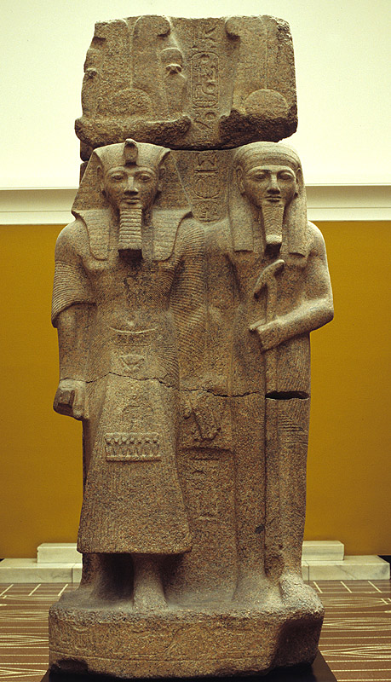
Farao Ramses II og skaberguden Ptah-Tatenen. Statue af rød granit. Højde 330 cm, 19. dynasti, Ramses den Andens regeringstid (1290-124 f. Kr.). Ny Carlsberg Glyptotek, København.

Slide 8
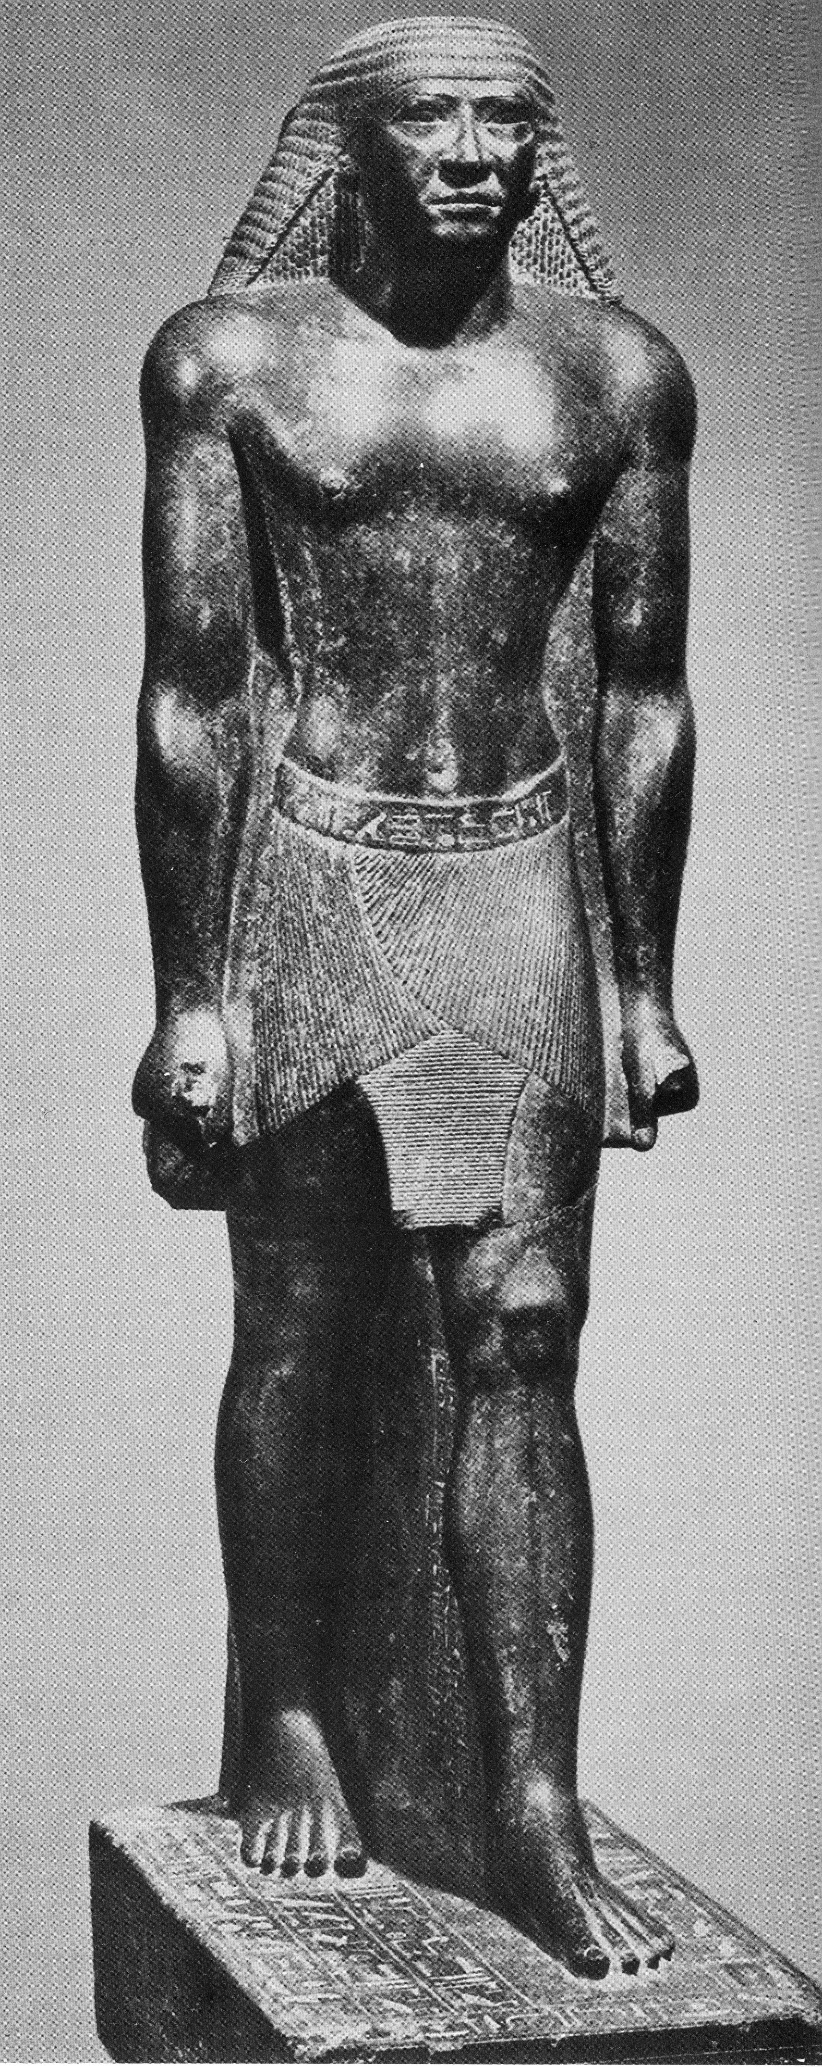
Methuemhet (713-664 f.v.t.)
Notes:
Den græske kolonisation begynder o. 700 f:Kr.
Overbefolkning i moderlandet pga. landbrugets dårlige betingelser
Lærer sig sejlekunsten af Fønikerne o, 750 f.Kr.
Handel på korn og råstoffer
Salg af forædlede produkter som tørrede figner, olivenolie, vin og keramik
Udvandring fra kernelandene – primært Syditalien og Sortehavskysterne

Slide 9
ARKAISK TID
Ca. 700-479 f.v.t.

Slide 10
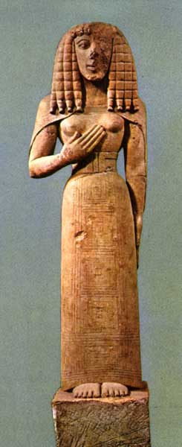
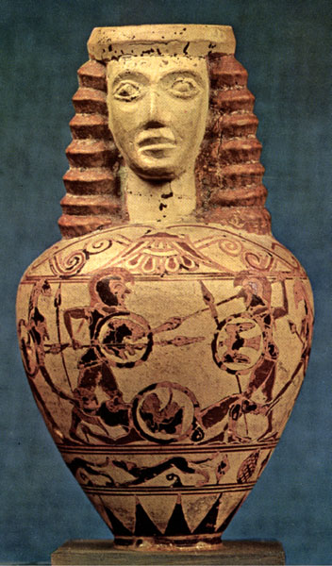
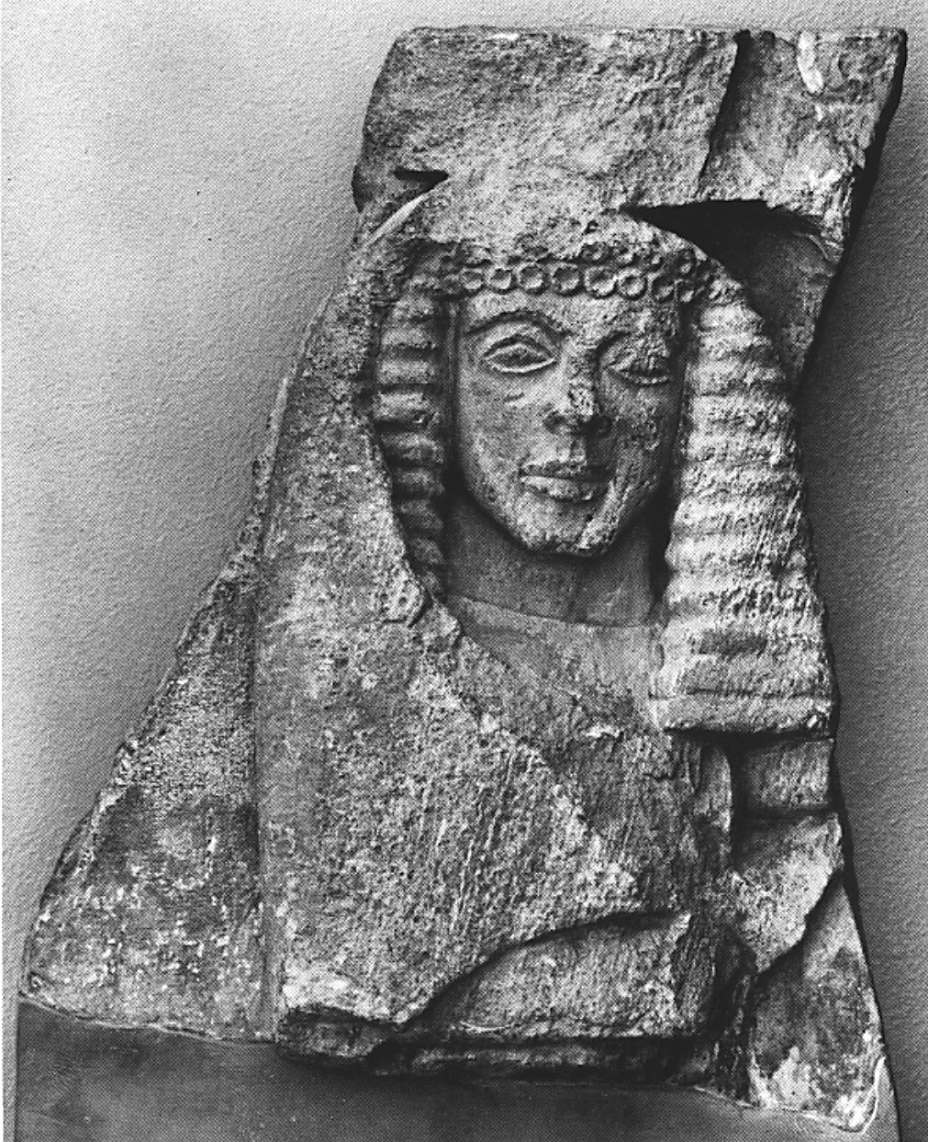
Den dædaliske stil
7. årh. f.Kr. (ca. 675-620/615 f.Kr.)
Auxerre- koren, (Louvre), H. 0.65 m, ca. 640-630 f.Kr.
Protokorinthisk arybal fra Theben (Louvre) H. 6.8 cm, Bostonmaleren, ca. 650 f.Kr.
Relief: Kvinden i vinduet, Mykene. (Athens Nat.Mus). H. 40 cm. 640-630 f.Kr.
Notes:
Arkaisk skulptur 650 - 480 f. Kr. (Glyptotekets hjemmeside)
Ordet arkaisk, αρχαιος, betyder først og oprindelig. Følgende kendetegner arkaisk skulptur:
ofte stående figurer med venstre ben foran højre
frontalitet og symmetri
arkaisk smil
langt og tungt hår
enkel markering af muskler
stiliserede detaljer i tøjet, der virker dekorativt
mændene er ofte nøgne
kvinderne er altid påklædte
idealet udtrykker styrke og sundhed, man skulle være καλος και μεγας, smuk og stor, dvs. stærk
kunstnerne er ofte anonyme
Figur 7. Gravstatue af Kroisos fra Anavyssos, Attika. Midten af det 6. århundrede f. Kr. Marmor. Højde 194 cm. Nationalmuseet i Athen.
Klik på billedet for større billede.

Slide 11
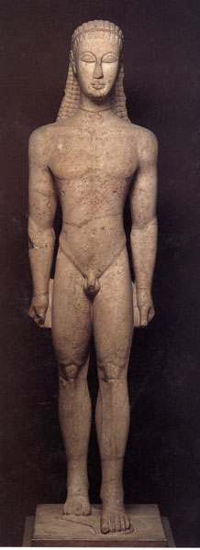
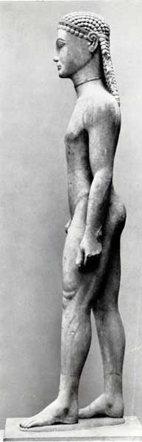
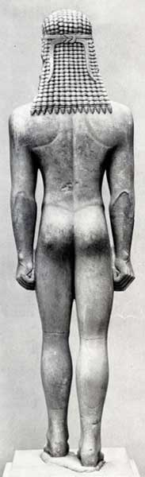
New York kouros, (Metropolitan Museum).
H. 1.84 m.
ca. 600 f.Kr.

Slide 12
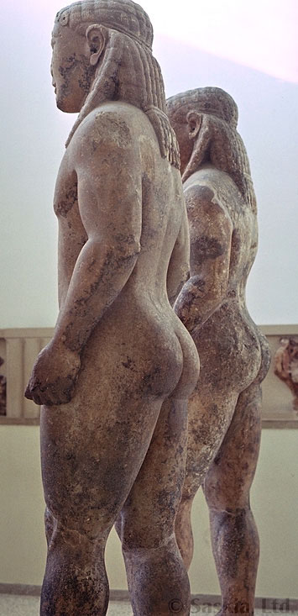
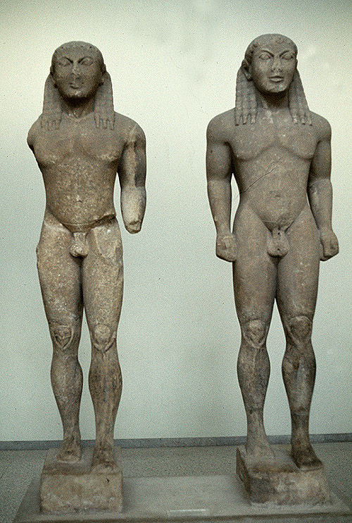
”Kleobis og Biton”
eller Dioskurerne – Zeus-sønnerne
Kastor og Polydeukes
To kouroi
(pl. af græsk kouros; ung mand)
Ca. 580 f.Kr.
IKONER, s. 143
Notes:
Kleobis og Biton – sandsynligvis Dioskurerne, Apollonhelligdommen i Delfi, ca. 580 f.v.t. H. 1.97 m

Slide 13
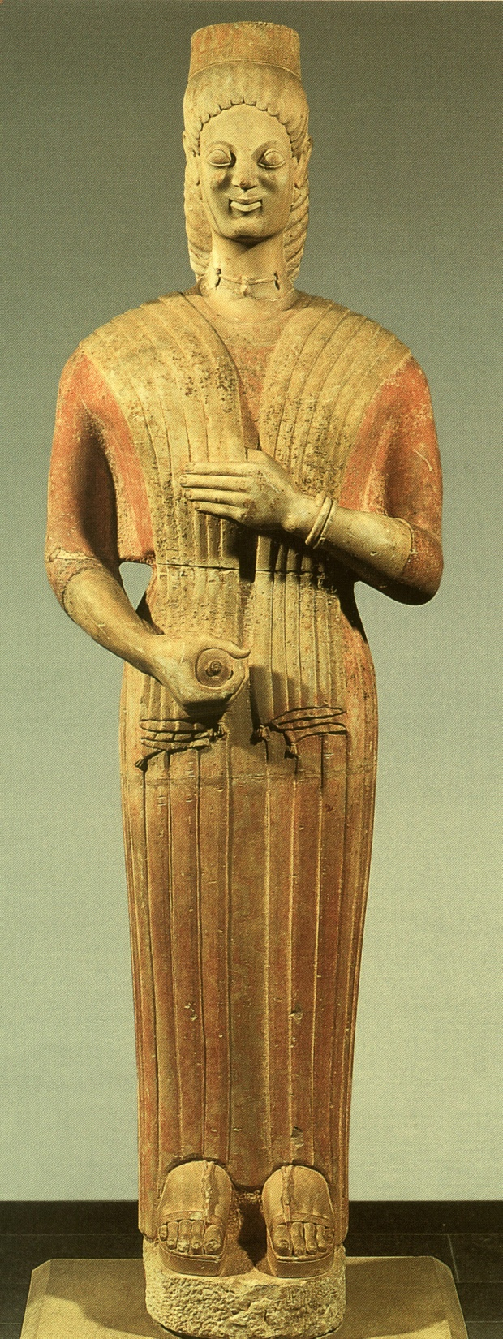
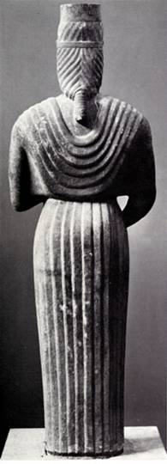
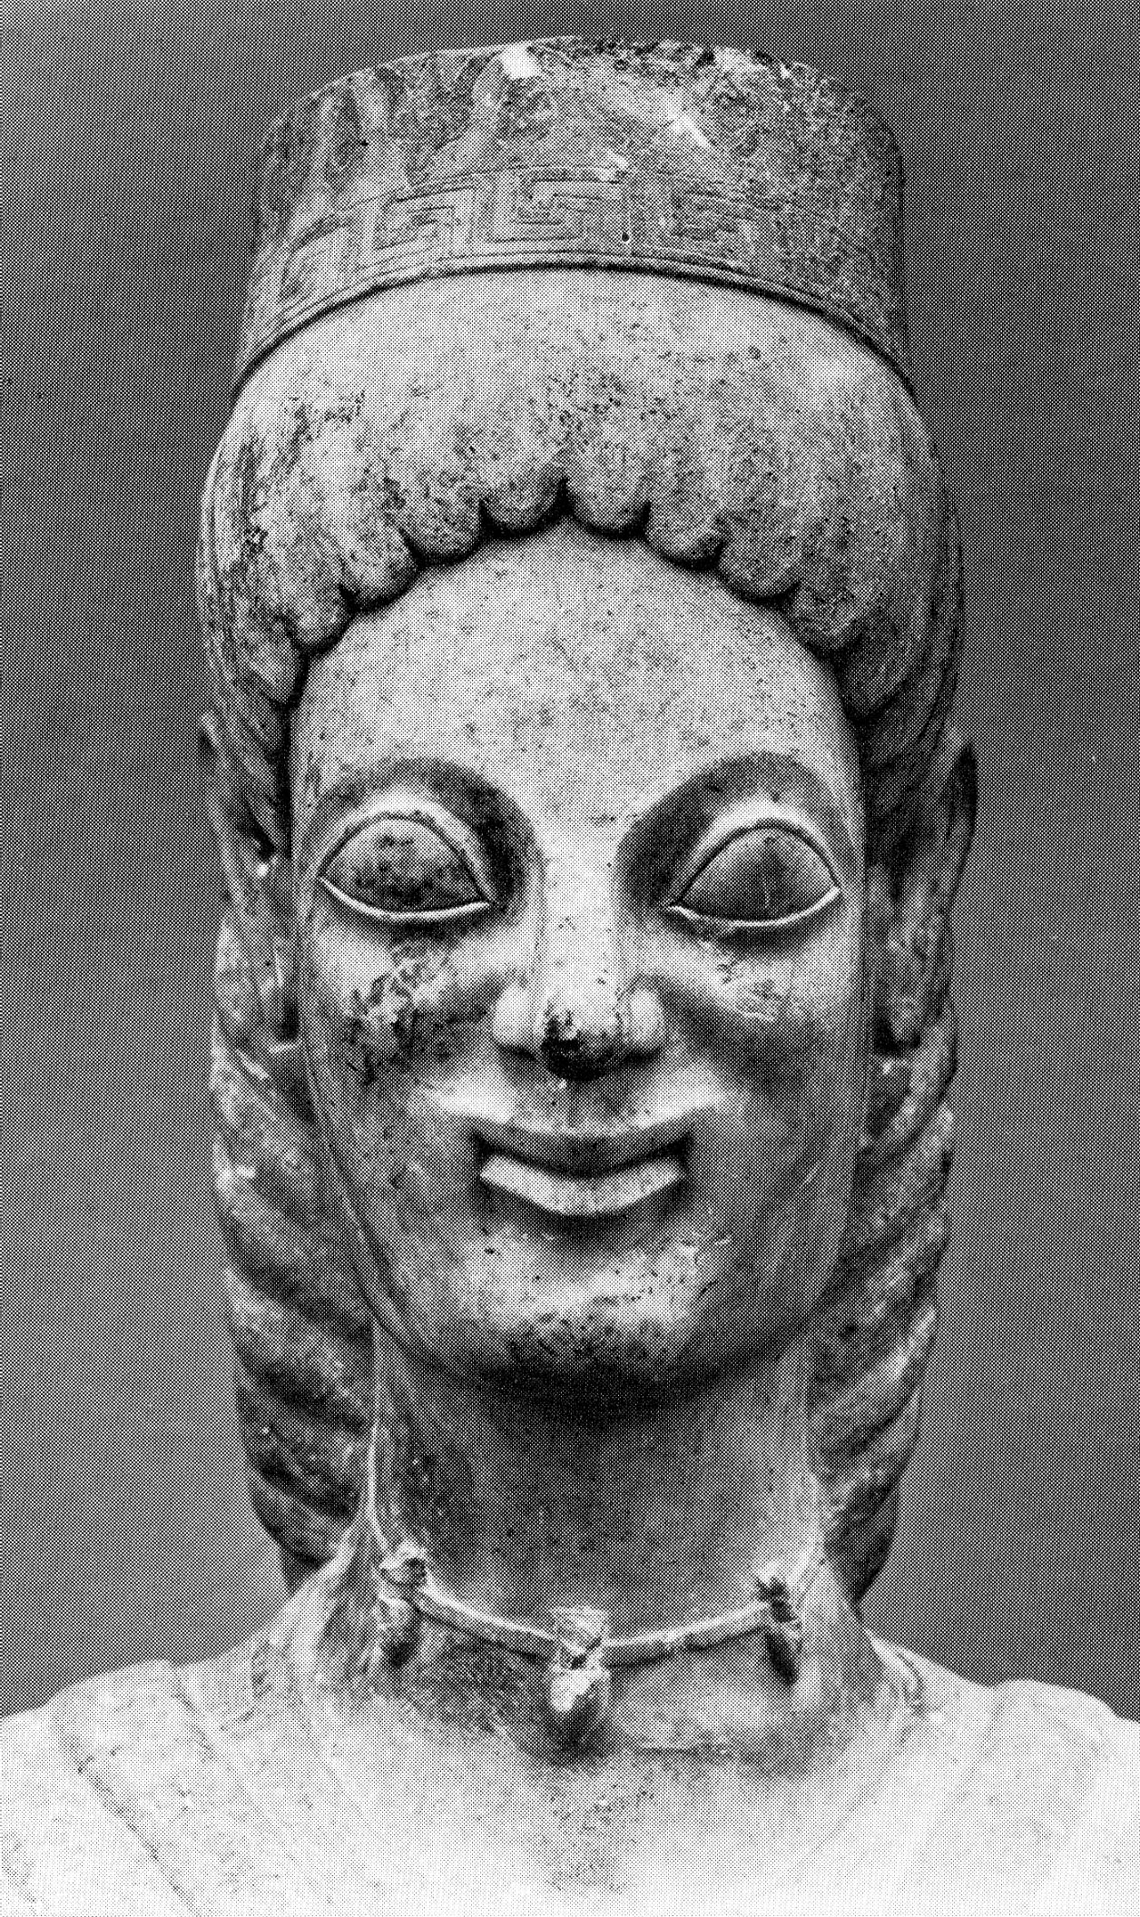
Berliner-koren, fra Attika. H. 1.93, (Antiksamlung, Berlin),
ca. 580-570 f.Kr.

Slide 14
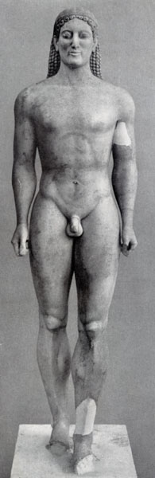
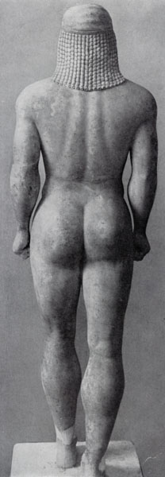
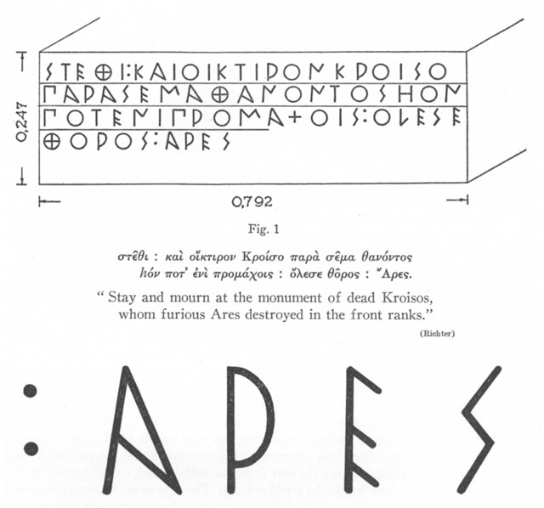
Kouros fra Anavysos, Attika, H. 1.94 m (Nationalmuseet i Athen)
ca. 530-520 f.Kr.
Indskriften på basen: Bliv og sørg over den døde Kroisos, som den voldsomme Ares ødelagde, da han kæmpede i forreste række.
Notes:
Kouros fra Anavysos, Attika, ca. 530 f.v.t., H. 1.94 m. Indskriften på basen: Bliv og sørg over den døde Kroisos, som den voldsomme Ares ødelagde, da han kæmpede i forreste række.
Kroisos er en athensk soldat

Slide 15
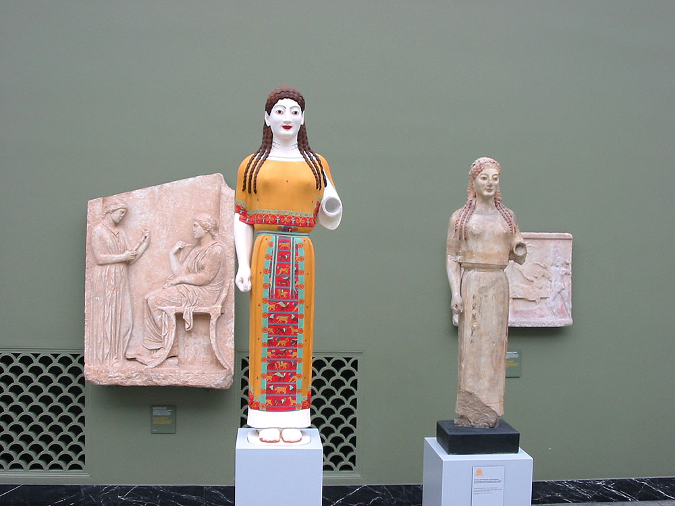
Peploskoren
H. 1,17 m.
Fundet på Athens Akropolis
Ca. 530 f.Kr.
Akropolismuseet i Athen

Slide 16
Arkaisk skulptur ca. 700 - 479 f. Kr.
Ordet arkaisk, αρχαιος, betyder først og oprindelig. Følgende træk er nogle af kendetegnene ved arkaisk skulptur:
ofte stående figurer med venstre ben foran højre
frontalitet og symmetri
arkaisk smil
langt og tungt hår
enkel markering af muskler
stiliserede detaljer i tøjet, der virker dekorativt
mændene er ofte nøgne
kvinderne er altid påklædte
idealet udtrykker styrke og sundhed, man skulle være καλος και μεγας, smuk og stor, dvs. stærk
kunstnerne er ofte ukendte

Slide 17
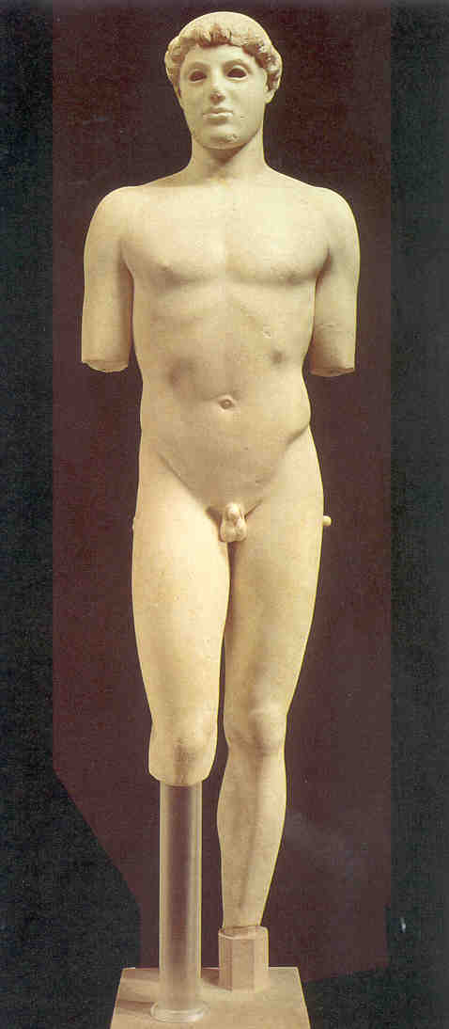
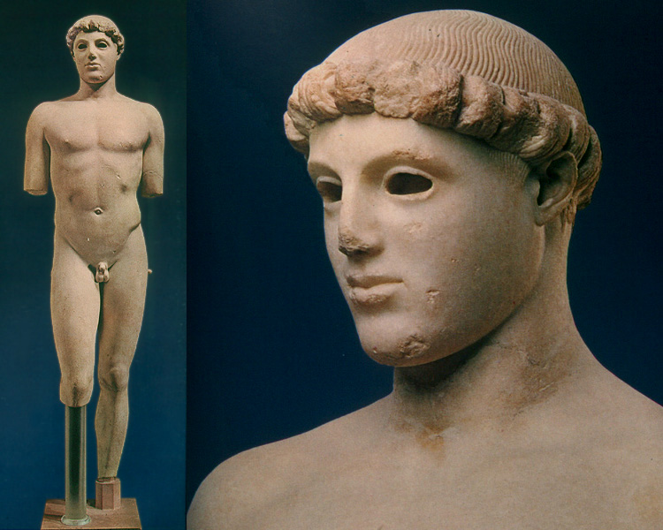
Kritios-drengen
490-480 f.Kr.
Fundet på Akropolis, Athen

Slide 18
